Slide 1
Bratislava

Slide 2
Bratislava
Hlavné, najľudnatejšie a najväčšie mesto Slovenska
Rozprestiera sa po oboch brehoch rieky Dunaj
Hraničí súčasne s dvoma krajinami
Rozloha: 367,661 km²
Obyvaťelstvo: 420 000
Denne do mesta dochádza 150 000 až 200 000 ľudí
V pracovný deň okolo 650 000 ľudí.

Slide 3
Bratislava
Sídlitu prezident, parlament, vláda, ministerstvá, veľvyslanectvá..
Niekoľko univerzít,vysokých škôl, divadiel, múzeí
Slovenská filharmónia,Slovenská národná galéria, Slovenské národné múzeum a Slovenské národné divadlo

Slide 4
Slovenské národné divadlo
Najvýznamnejšia, tzv. erbova kultúrna inštitúcia Slovenska
Dejiny začalo písať krátko po vzniku prvej česko-slovenskej republiky - roku 1920
historicka budova SND a nova budova SND

Slide 5
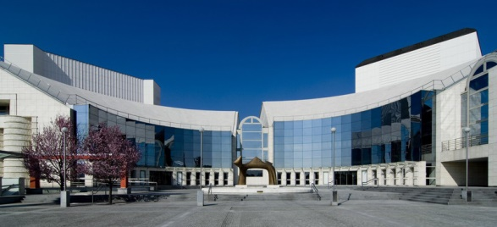
Slovenské národné divadlo

Slide 6
Bratislavský hrad
Súbor stavieb v historickom areáli
Zaberá vrchol návršia na juhozápadnom ostrohu malokarpatského chrbta
Na ľavom brehu Dunaja
Tvorí neodmysliteľnú panorámu hlavného mesta Slovenska

Slide 7
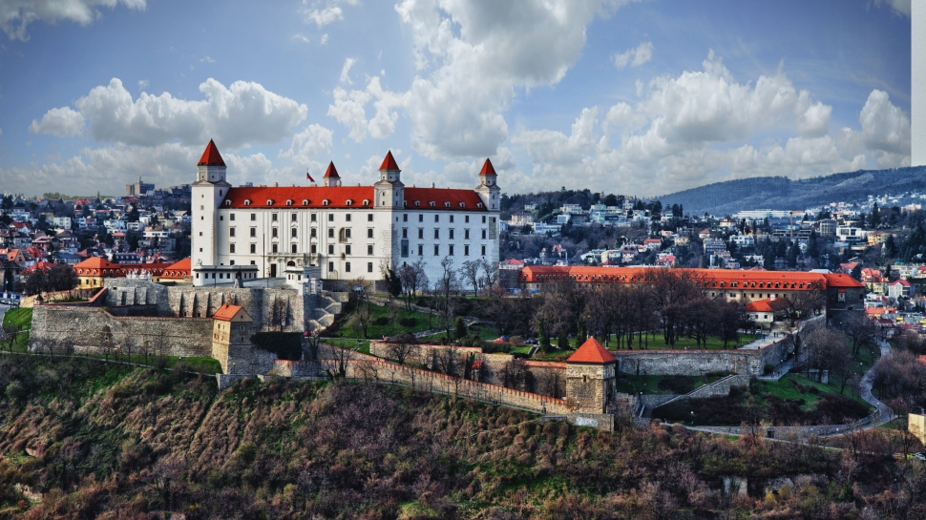

Slide 8
Slovenská filharmónia
Prvý a hlavný slovenský symfonický orchester
Založená v roku 1949, od 50. rokov 20. storočia sídlila v Redute
Hráva pravidelne na hudobných festivaloch v celej Európe a navštívila rôzne krajiny krajiny

Slide 9
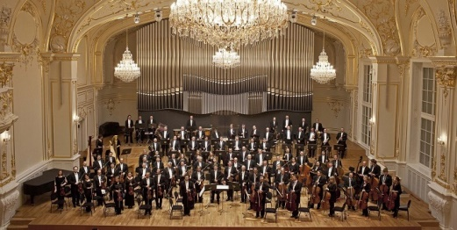
Slovenská filharmónia

Slide 10
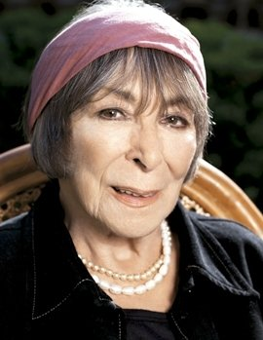
Hana Hegerová
Carmen Mária Štefánia (Beatrix) Farkašová
20. október 1931
Slovenská a česká speváčka
– šansonierka a herečka

Slide 11
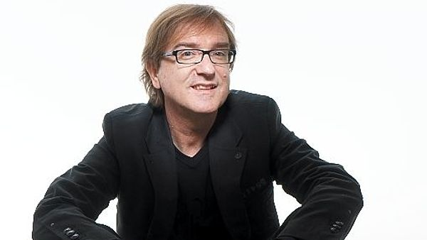
Miroslav Žbirka
21. október 1952
Slovenský spevák a skladateľ
Spoluzakladateľ a bývalý člen skupiny Modus
1982 - prvý slovenský Zlatý slávik

Slide 12
Dara Rolins
Darina Gambošová
7.december 1972
Slovenská speváčka

Slide 13
Ďakujem za pozornosť

